Slide 1
Тема 3 ЛЕКЦИЯ 3
Определение расходов по соответствующим уровням вероятностей превышения воды.
Лектор – Кинаятов Е.Т.

Slide 2
Состояние речной гидрографической сети зависит от климата и геоморфологии отдельных районов земной поверхности. Инженерные расчеты, связанные с изучением природных явлений на реках, охватывают большой комплекс вопросов при проектировании гидротехнических сооружений и, в частности, мостовых переходов.
Речные долины обычно имеют плавное очертание, но русло в пределах долины может меандрировать в широких пределах. Для ряда гидрологических расчетов нужно различать уклон долины, используемый, например, при переносе расходов, и местный уклон у исследуемого створа для определения скоростей и расходов. Живые сечения по створу поперек долины весьма разнообразны и зависят главным образом от геологического строения долины и величин осадков и стока (рис. VI-1). Колебания уровней на реках зависят не только от количества осадков и стока, но и от конфигурации долины. В узком живом сечении уровень при том же расходе выше, чем при наличии широких пойм.

Slide 3
Определение расходов воды и соответствующих им уровней заданной вероятности превышения (ВП)
Общие положения и история вопроса
Расчет всех сооружений мостового перехода (МП) должен обеспечивать надёжность их эксплуатации в течение длительного период времени.
Надежность водопропускных сооружений с точки зрения гидравлики характеризуется их способностью противостоять половодьям и паводкам.
Бόльшая надежность обеспечивается бόльшей стоимостью сооружения (учет более высоких уровней ведет к необходимости проектирования более высоких мостов, более высоких насыпей, труб большей протяженности, более дорогостоящих защитных сооружений и укреплений и т.д.)

Slide 4
Формирование максимальных расходов на реках — процесс сложный, зависящий от многих климатических и геоморфологических независимых или полузависимых переменных. При весеннем половодье величина расходов зависит от следующих основных факторов:
- количества снега перед началом снеготаяния;
- дружности весны, т. е. суммы положительных температур за время снеготаяния;
- весенних дождей;
- экопозиции водосбора;
- впитывающей способности почв, залесенности, заболоченности и пр.

Slide 5
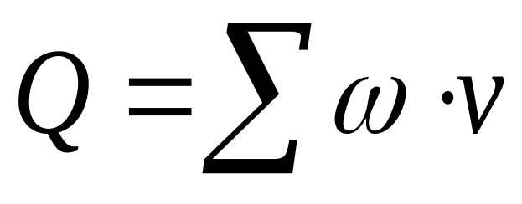
Важнейшими гидрологическими характеристиками водотоков являются максимальные уровни воды и соответствующие им расходы воды.
где ω – площадь живого сечения участка створа перехода (русла, левой и правой пойм), м²;
ν – средняя скорость течения воды в пределах участка створа перехода, м/с.

Slide 6
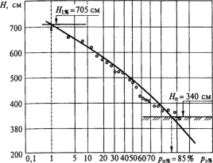
Пример определения расчетных гидрологических величин по клетчатке вероятностей:
Н_{п} — отметка поймы; р_{п%} — вероятность затопления поймы; р_{э%} — эмпирическая вероятность превышения
уровень Н_{ш} и вероятность (частоту) затопления пойм р_{п%} в паводки в месте перехода .

Slide 7
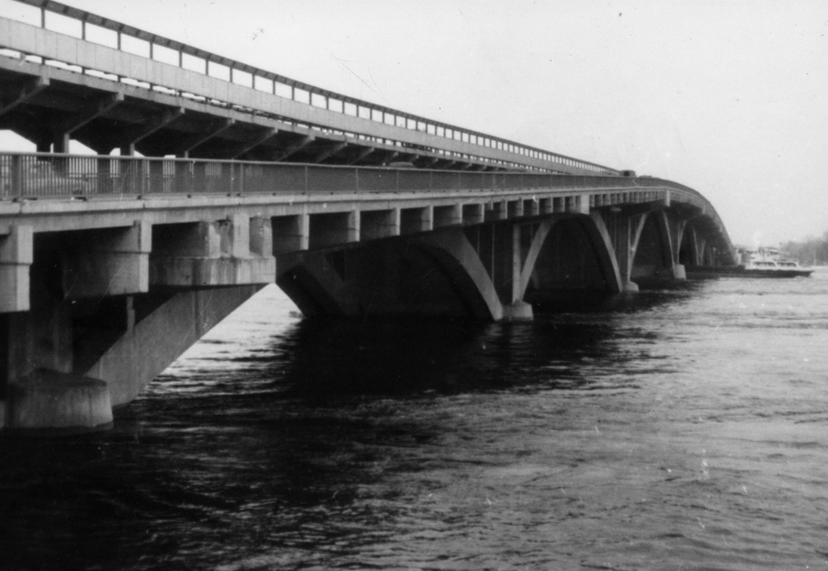
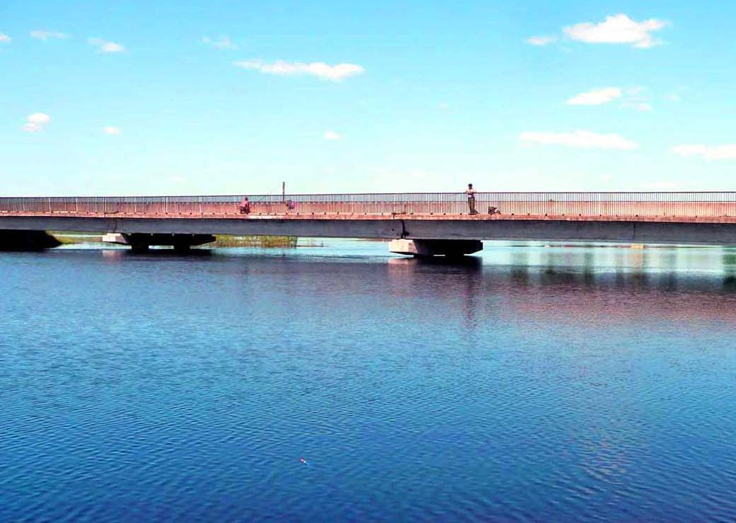
Изначально при проектировании МП за расчетный максимальный уровень водотока принимали самый высокий из наблюдаемых за какой-то небольшой промежуток времени. Вероятность его превышения была очень высокой, что приводило к большому количеству аварий и повреждений МП во время половодий и паводков.
Возникла мысль найти закономерность в колебаниях паводков, установить целесообразную вероятность таких расхода и уровня, при которых еще обеспечивается безаварийная работа МП, а также найти способы достаточно точного определения расхода и уровня установленной (нормативной или заданной) ВП.
Мост метро в Москве
Мост через реку Березайку (Новгородская обл.) во время половодья

Slide 8
Сначала от средних расходов к расходам заданной редкой повторяемости пытались переходить с помощью эмпирических формул, т.е. формул, основанных не на закономерностях количественных процессов, а на отдельных фактах и явлениях. Однако точность инженерных расчетов по таким формулам оказалась неудовлетворительной.
С течением времени происходило накопление результатов систематических наблюдений за горизонтами и расходами воды на реках.
Применение методов математической статистики позволило выявлять закономерности в колебаниях паводков на конкретных реках, т.е. с учетом характерных особенностей водотока и района проектирования.
Наличие закономерностей в свою очередь, позволило с большей эффективностью использовать теорию вероятности.
Таким образом, появилось и в настоящее время используется понятие «вероятность превышения» определенного уровня или расхода воды более высоким уровнем и соответствующим ему бόльшим расходом.

Slide 9
Ориентировочно ВП какого-либо уровня (или Q) – это отношение 1 к количеству лет, в течение которых этот уровень (или Q) может быть превышен еще более высоким уровнем (или бόльшим расходом). ВП может исчисляться в процентах.
При проектировании сооружений мостового перехода на железных дорогах нормируются два значения ВП: расчетное и наибольшее.
Категория железной дороги | ВП расходов и соответствующих им уровней воды
 | расчетного | наибольшего
III и выше | 1:100 (1%) | 1:300 (0,33%)
IV | 1:50 (2%) | 1:100 (1%)
Внутристанционные соединительные и подъездные пути | 1:100 (1%) | 1:100 (1%)
Отверстие моста рассчитывается на пропуск расчетного расхода, а по наибольшим уровням и расходам определяет высоты и конструкцию пойменных насыпей, глубину заложения фундаментов, характеристики регуляционных и защитных сооружений.

Slide 10
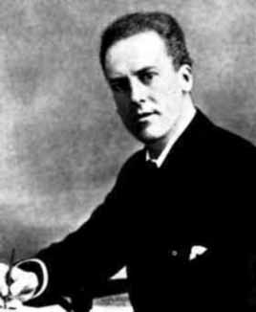
На величину максимальных расходов и уровней оказывает влияние большое количество разнообразных факторов, т.е. они являются величинами случайными.
Одна из основных задач проектировщиков – как можно точнее установить закон распределения этих случайных величин на основании имеющихся статистических данных. Исходных наблюдений может быть достаточно много, мало или они вообще могут отсутствовать.
Карл Пирсон, 1857-1936 гг.
Одной из наиболее адекватных теоретических кривых распределения вероятностей максимальных Q и Н была признана кривая английского математика Пирсона. Позднее отечественными учеными С.Н. Критским и М.Ф. Менкелем было предложено целое семейство теоретических кривых распределения, в число которых вошла и кривая Пирсона (см. практические занятия).

Slide 11
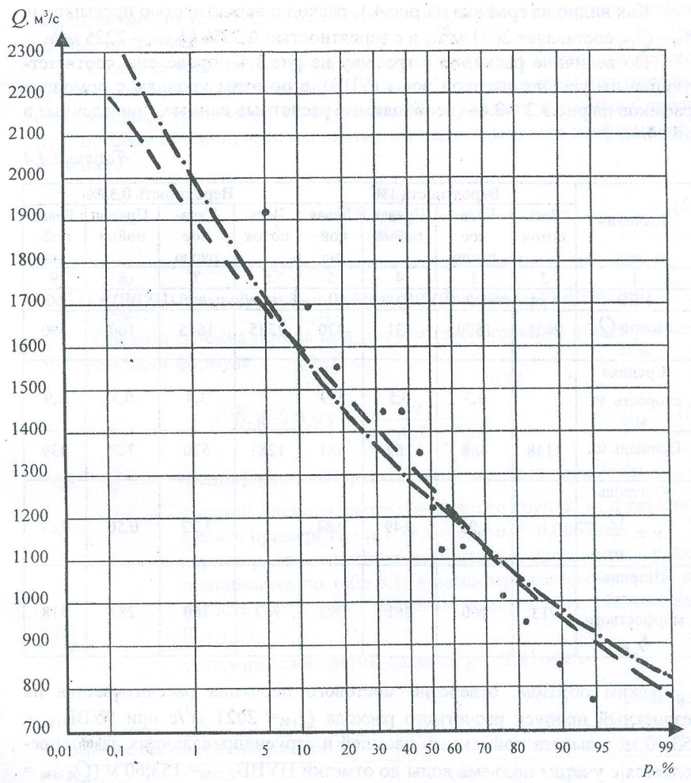
Сопоставление эмпирических данных с теоретическими кривыми распределения расходов
В дальнейших расчетах принимается та теоретическая кривая распределения вероятностей, которая имеет наименьшее отклонение от эмпирических точек.
Пользуясь данной теоретической кривой распределения вероятностей, можно определить максимальные годовые расходы на водотоке Q любой вероятности превышения. И, далее, определить соответствующие данному расходу уровень УВВ.
теоретические кривые распределения вероятностей;
• эмпирические точки

Slide 12
СПИСОК ЛИТЕРАТУРЫ:
Строительство автомобильных дорог: учебник / коллектив авторов; под ред. В.В. Ушакова и В.М. Ольховикова. – М. : КНОРУС, 2013. – 576 с.
Технология и организация работ на производственных предприятиях дорожного хозяйства: Силкин В.В. – М., ISBN:, 2010. – 224 с.
Производственная база дорожного строительства : учебное пособие / В.Г. Степанец. – Омск : СибАДИ, 2014. – 200 с.
Справочная энциклопедия дорожника. Том I. Строительство и реконструкция автомобильных дорог /Под. ред. А.П. Васильева –М.: Транспорт, 2005.
Справочник дорожного мастера. Строительство, эксплуатация и ремонт автомобильных дорог. – М.: Инфра-Инженерия, 2005.
Примеры проектирования производственных предприятий дорожного строительства: Е.Н.Дубровин и др.-Москва. Высшая школа,1966-403с

Slide 13
Контрольные вопросы
1. Для чего определяют расход?
2. Какие методы применяются для определения расходов?
3. От каких факторов зависет половодье?

